Slide 1
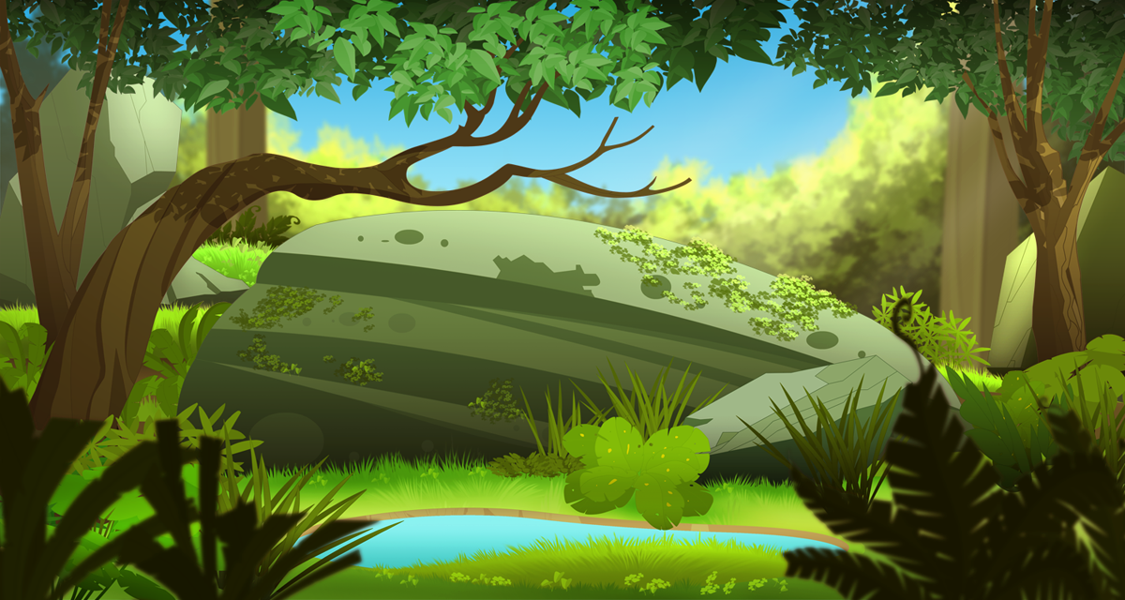







Hương Thảo – Zalo 0972.115.126
(Tiết 2)

Slide 2







Slide 3
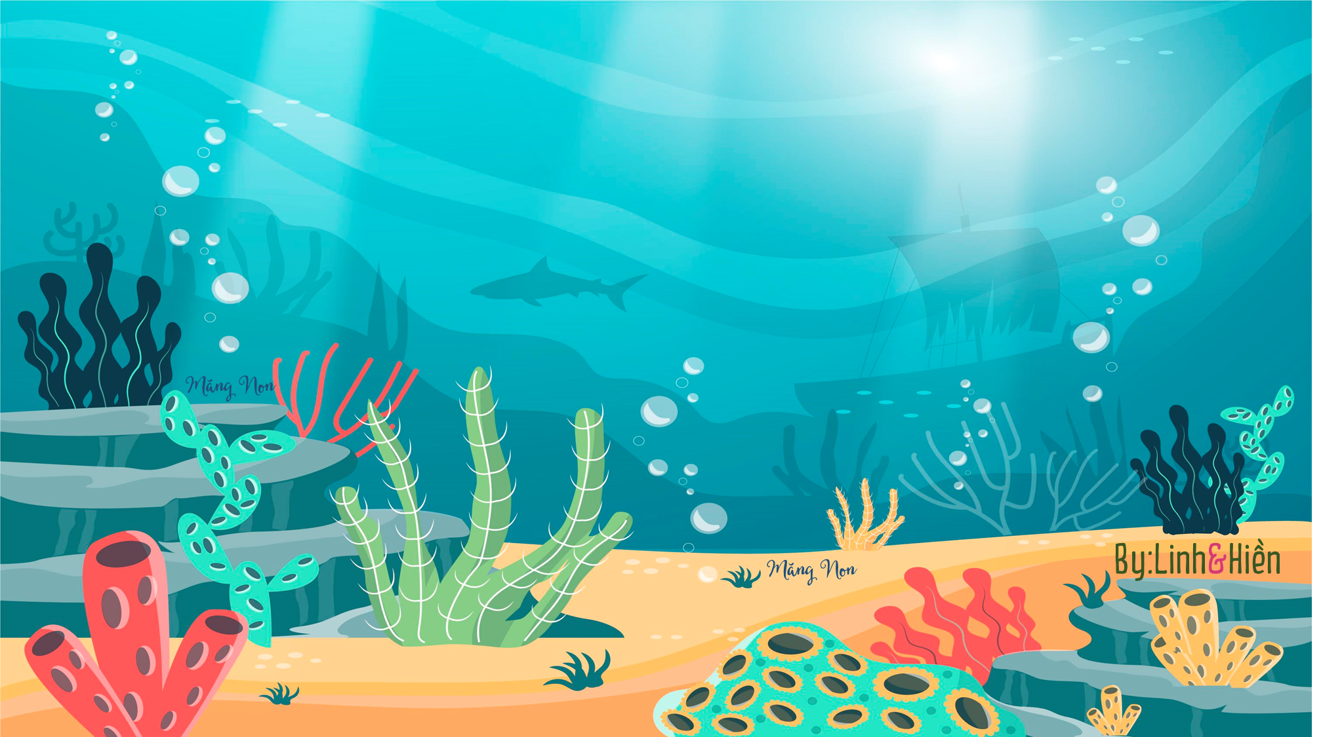






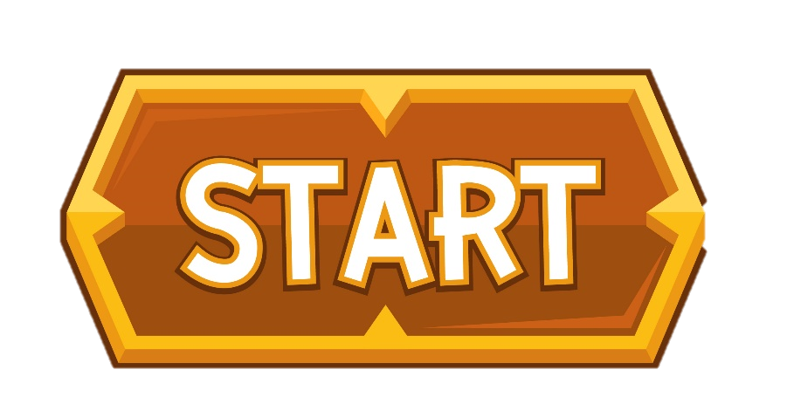


















By:Linh&Hiền
KHO BÁU ĐẠI DƯƠNG
KHO BÁU ĐẠI DƯƠNG
Măng Non

Slide 4
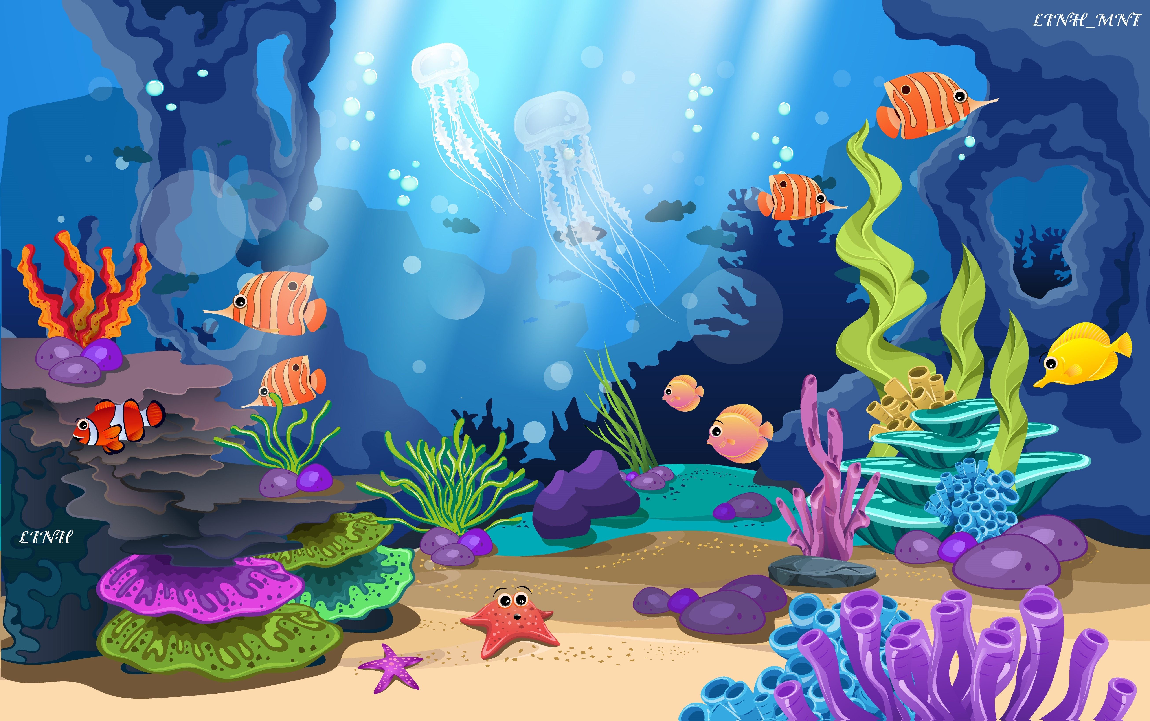



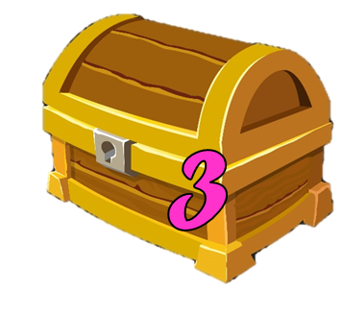
Học tiếp
Treasure hunt
Treasure hunt
Treasure hunt
Notes:
Nhấn vào hòm kho báu để đến câu hỏi.
Nhấn vào dòng chữ Treasure Hunt để đến trò chơi thứ 2.

Slide 5



1. Nước có màu gì?
Không màu
Notes:
Nhấn vào mũi tên góc phải quay lại trò chơi Treasure Hunt

Slide 6

2. Nước hòa tan trong những chất nào?
Mì chính, giấm ăn…
Notes:
Nhấn vào mũi tên góc phải quay lại trò chơi Treasure Hunt

Slide 7

2. Nước không hòa tan trong những chất nào?
Xăng, dầu ăn…
Notes:
Nhấn vào mũi tên góc phải quay lại trò chơi Treasure Hunt

Slide 8


Slide 9


2. Vai trò của nước

Slide 10


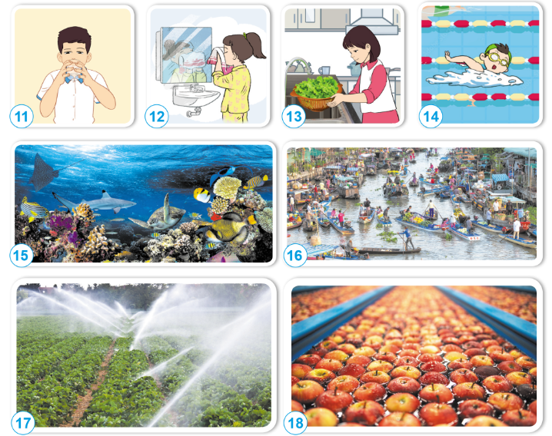
Trình bày vai trò của nước được thể hiện trong mỗi hình dưới đây.

Slide 11

PHIẾU HỌC TẬP NHÓM …. Quan sát tranh tròn SGK trang 8 và cho biết vai trò của nước trong mỗi bức hình:
Hình | Vai trò của nước
Hình 11
Hình 12
Hình 13
Hình 14
Hình 15
Hình 16
Hình 17
Hình 18
Trả lời câu hỏi vào phiếu học tập
Làm việc nhóm

Slide 12
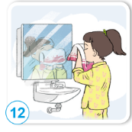
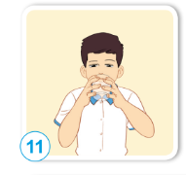
Cung cấp nước uống
Cung cấp nước sinh hoạt hàng ngày.

Slide 13
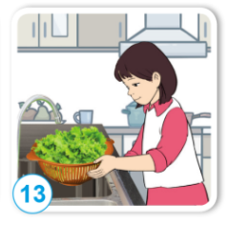
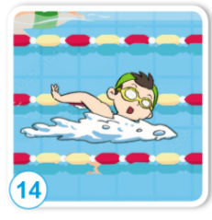
Rửa sạch thực phẩm
Nâng cao sức khỏe, hoạt động vui chơi.

Slide 14
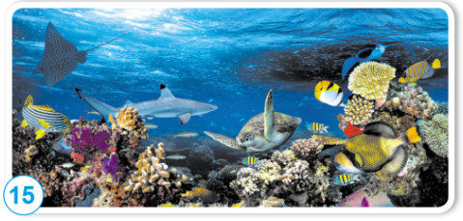
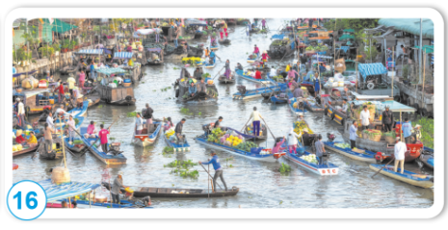
Nước là môi trường sống cho các loài động vật sống trong nước.
Giúp phát triển kinh tế và đời sống xã hội.

Slide 15
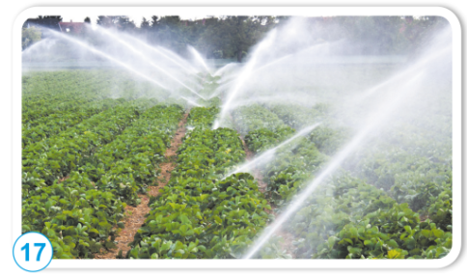
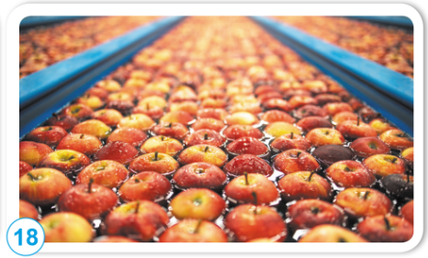
Nước dùng để cung cấp nước và chất dinh dưỡng cho thực vật phát triển.
Nước được dùng để trong sản xuất các sản phẩm bảo vệ thực vật xuất công nghiệp.

Slide 16
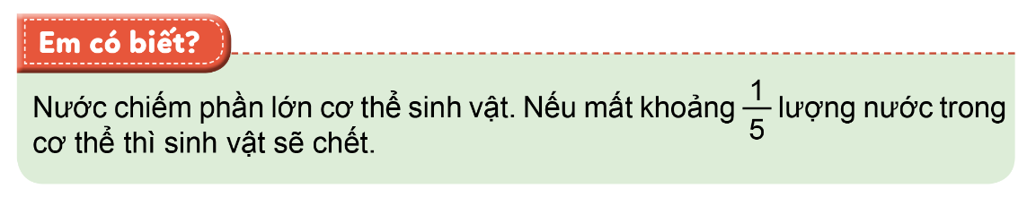
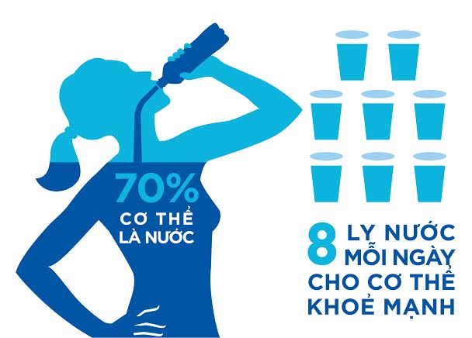

Slide 17


Slide 18

Kể thêm vai trò của nước trong đời sống sinh hoạt và sản xuất mà em biết?

Slide 19
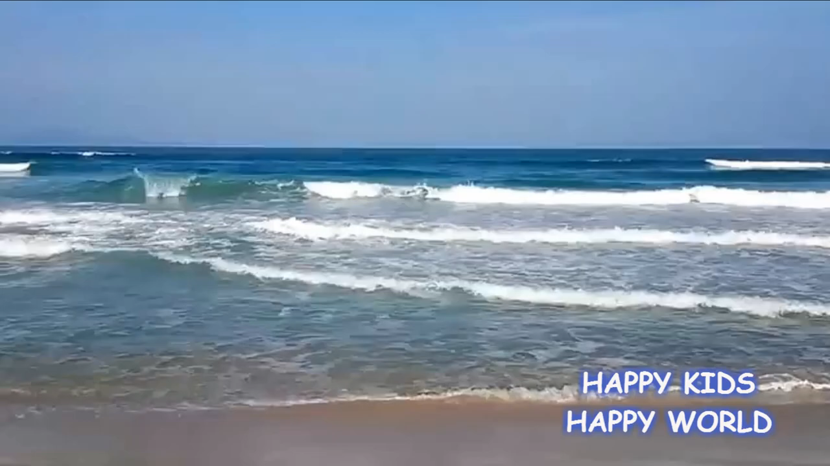

Slide 20


Slide 21
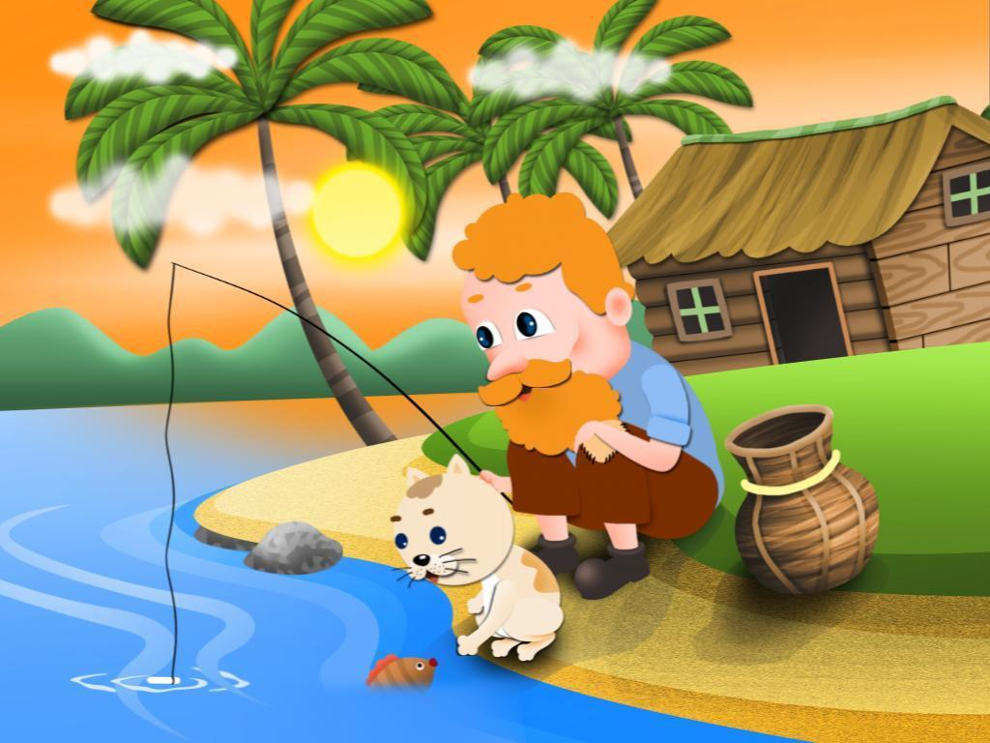

ÔNG LÃO ĐÁNH CÁ
PLAY

Slide 22

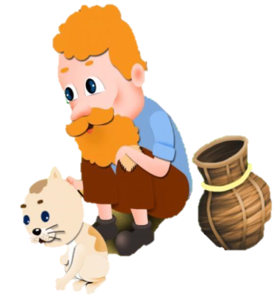

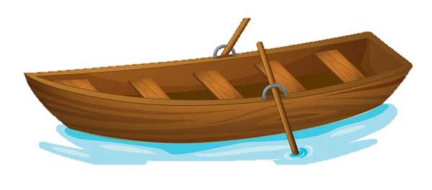








Học tiếp
1
3
4
2
Notes:
BấM vào số để đến câu hỏi rồi bấm mũi tên quay về. Bấm vào con vật tương ứng

Slide 23

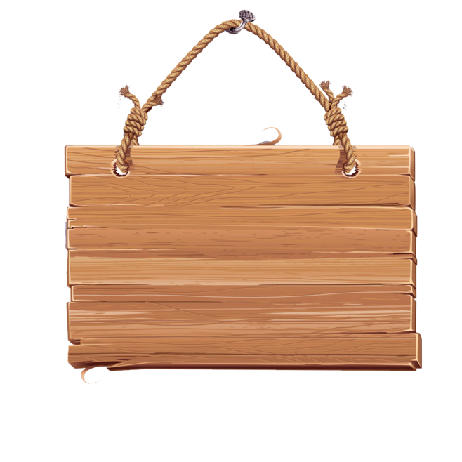


Câu 1. Tại sao nước có vai trò quan trọng đối với con người?
B. Vì nước chiếm 70% cơ thể con người, tham gia vào nhiều hoạt động sống
A. Vì ai cũng cần uống nước
C. Vì không có nước sẽ không thể nấu ăn
D. Vì nước là yếu tố chỉ có duy nhất ở Trái Đất
Trở về

Slide 24
Câu 2: Địa điểm nào dưới đây thuận lợi để phát triển du lịch do có sự tồn tại và vận động của nước?
A. Sa mạc
B.Núi
C. Biển
D. Rừng
Trở về

Slide 25
Câu 3: Nước là môi trường sống của những loài sinh vật nào?
A. Trâu, bò, lợn, gà,…
B. Con người
C. Các loài chim
D. Tôm, cá, mực,…
Trở về

Slide 26
Câu 4: Nước không được sử dụng trong hoạt động nào ở địa phương?
A. Khai thác kim loại
B. Sinh hoạt
C.Dịch vụ
D.Nông nghiệp
Trở về

Slide 27



Hoàn thiện sơ đồ tư duy về vai trò của nước
Chuẩn bị bài sau
Notes:
Thiết kế Hương Thảo – Zalo 0972.115.126

Slide 28





